Slide 1
Strawberry S.R.L
Hootsuite Team Proposal

Slide 2
About
Strawberry S.R.L. delega la gestione Social per i suoi punti vendita e per il canale E-Commerce. L'ambito di vendita: dolci.
Si vuole creare un account Hootsuite per il controllo dei Social aziendali. Qui di seguito definiremo i Team, gli obiettivi e le metodologie.

Slide 3
Social

Slide 4
Social Scelte
Details
Facebook (130k Utenti; obiettivo +10k e.o.y.)
Instagram ()
TikTok (0 Utenti; obiettivo +10k e.o.y.)
YouTube (0 Utenti; obiettivo +5k e.o.y.)
Twitter (0 Utenti; obiettivo +10k e.o.y.)
4 piattaforme scelte • Numero utenti

Slide 5
Social
Opzioni attive ad ora:
Facebook, Instagram
Opzioni da attivare da ora:
TikTok, Twitter, YouTube
Notes:
Su TikTok vogliamo creare contenuti con un approccio giovanile, accattivante, che punta sulla simpatia e sviluppare un senso di familiarità con i nostri lavoratori e prodotti.
Twitter invece ci permette di utilizzare il format dei testi brevi: così possiamo raggiungere i nostri clienti con proposte di ricette e abbinamenti con altri cibi e bevande
YouTube è scelto per condividere i video su TikTok, sotto forma di "Shorts". L'obiettivo è attirare nuovi utenti, in un secondo momento di sviluppare propriamente il canale.

Slide 6
Social
La scelta di non includere o di non sviluppare appieno altri social ricade più sul tipo di modalità, strumenti e tempo. Tutto questo dipende dal Budget accordato.
Notes:
al momento richiedono troppo lavoro per la creazione di contenuti, quindi necessitano nuove collaborazioni (un fotografo/videomaker) e materiali (fotocamere, luci, sfondi...). Linkedin per il momento sembra fuori scopo: l'azienda non sta attivamente assumendo nuovi dipendenti.

Slide 7
Social Teams
Per la creazione del team abbiamo individuato delle aree di interesse: creazione di contenuto, analytics, customer support, gestione team e coordinazione.
Le competenze richieste sono:
video-making, creazione di contenuto, e gestione
Notes:
In base al budget dell'azienda, dobbiamo creare un team adeguato.
Le competenze richieste indicano il bisogno di almeno 2 figure professionali: un content creator ed un ruolo multifunzione tra customer care e gestione analytics.

Slide 8
Team Members and Tasks
Member
Task
content creators
customer care
si focalizzano per gruppi di social: Facebook, Instagram, TikTok e Youtube
possono essere seguiti da una persona con post uniformati, mentre Twitter richiede una attenzione più specifica.
in base alla mole di reactions, messaggi diretti e risposte ai post. Per la parte di Analytics sarebbe importante trovare una figura con preparazione adeguata che sia anche in grado di gestire il team.

Slide 9
Team Members and Tasks
Member
Task
Data Analyst
si focalizzino per gruppi di social: Facebook, Instagram, TikTok, Twitter e Youtube
Creazione metriche

Slide 10
Team Members and Tasks
Super Admin
Admin(s) Social Networks / Fotografo
Data Analyst
Esempio di struttura base in caso di budget molto ridotto.

Slide 11
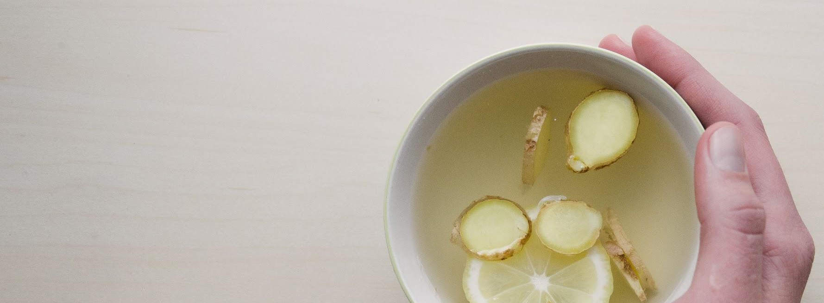

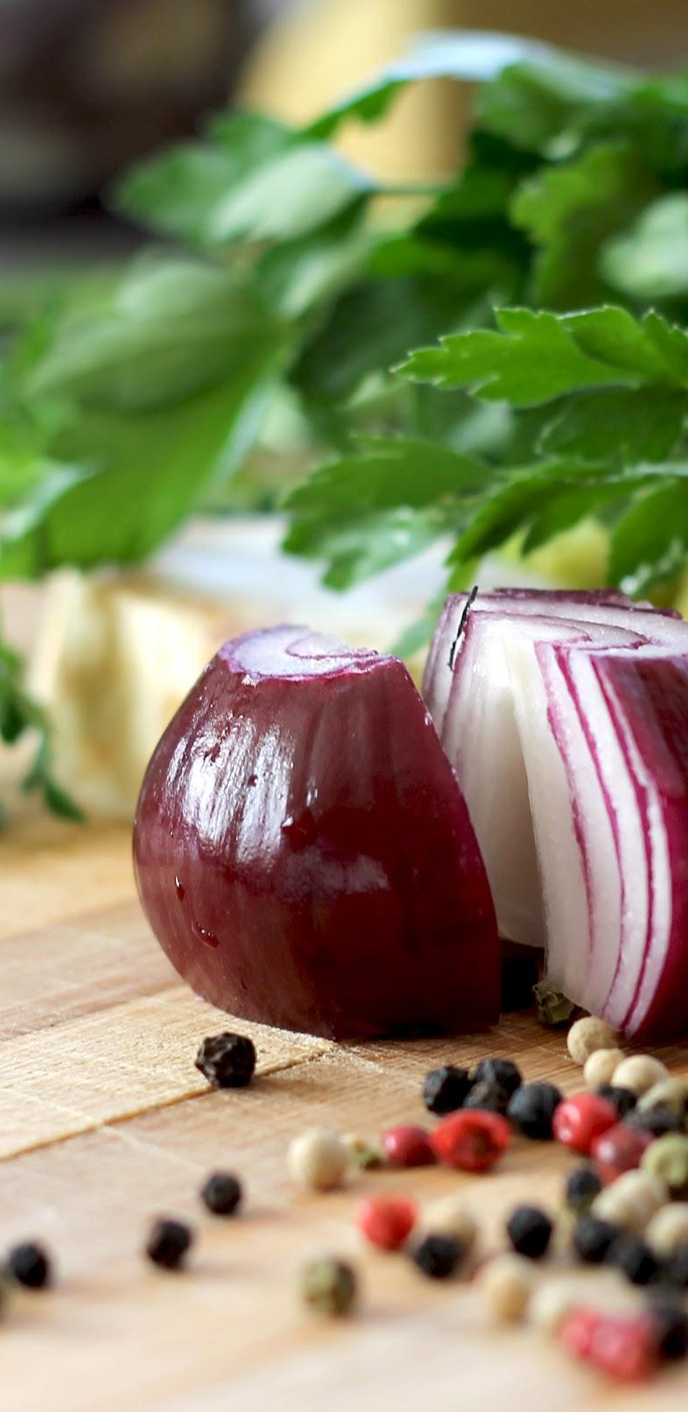
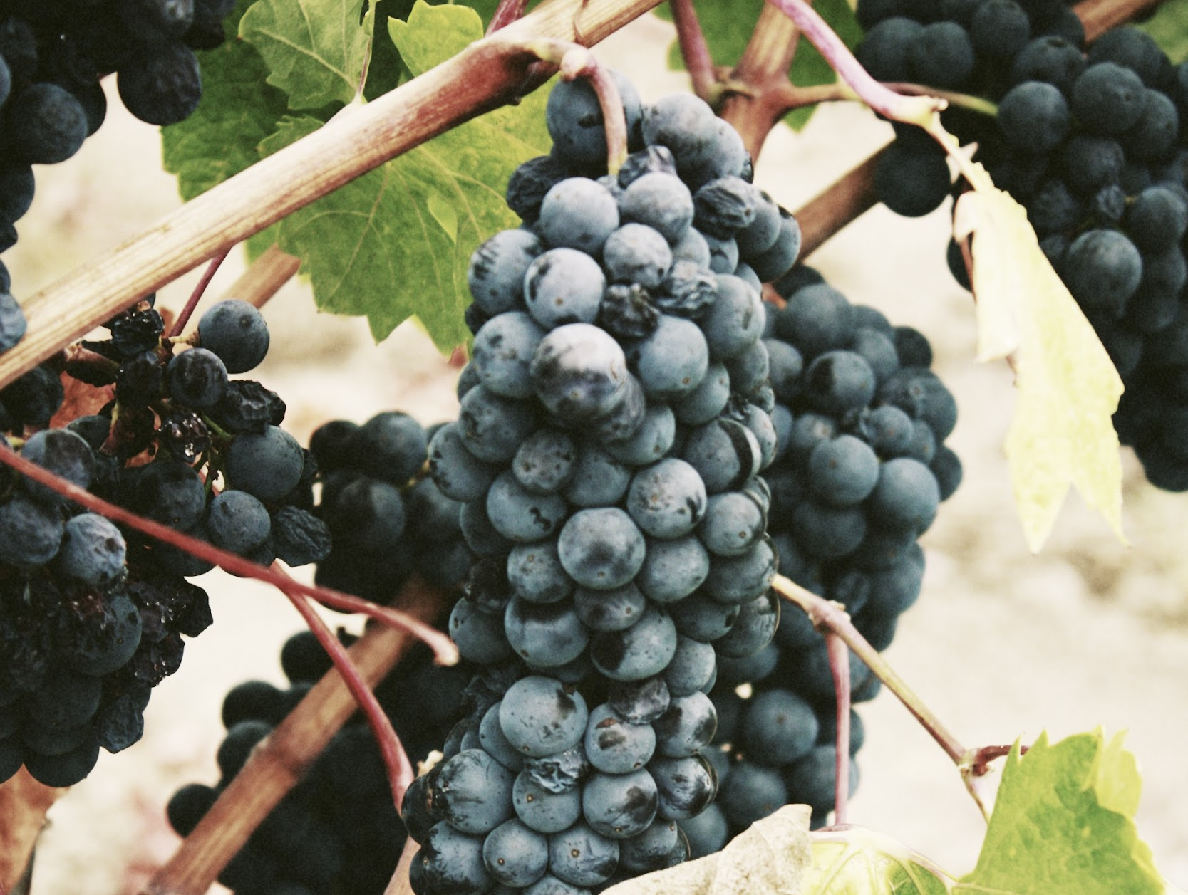

Slide 12
Campagne

Slide 13
Campagne
I piani editoriali si svilupperanno seguendo gli obiettivi del Marketing Funnel:
brand awareness
consideration
conversion
loyalty
Notes:
brand awareness (acquisizione nuovi followers con creazione di contenuti da sponsorizzare/condividere)
consideration (aumentare la probabilità che i consumatori tengano in considerazione il brand e non i suoi competitors: trovare e rispondere alla domanda latente del user),
conversion (aumentare la probabilità che i consumatori tengano in considerazione un determinato brand e i suoi prodotti quando fanno acquisti: spingere all'acquisto),
loyalty (la fidelizzazione comporta una spesa minore di 5 volte rispetto al costo di attirare un nuovo cliente).

Slide 14
Campagne
E' possibile concentrarsi su diverse fasi del Funnel nello stesso momento? Due major focuses:
Brand Awareness, consideration, e loyalty
Conversion
Notes:
Noi ci proveremo creando due piani editoriali da sostenere in contemporanea, con controlli mensili e scopi ultimi diversi: il primo si focalizza su brand awareness, consideration, e loyalty con la creazione di contenuti comparativi che cerchino la domanda latente. Il secondo piano editoriale riguarda solo il momento della conversion, con lo scopo di aumentarne al massimo le probabilità.

Slide 15
Campagne
Basandoci su siti di suggerimenti web, da cui poi noi dovremo testare la nostra specifica situazione, la differenza tra i Social sta nel genere di contenuti e nell'ora di pubblicazione

Slide 16
Campagne
 | 6-12 am | 12-18 pm | 18-24 pm | 0-6 am
TikTok | 1
YouTube | 1 |  | 2
Instagram | 1 | 2
Facebook | 1 |  | 2
Twitter | 1
Notes:
1: STORIE; 2 POST
TikTok dovrebbe avere come obiettivo gli orari 6/8am e 8/9pm con uno o due post al giorno.
YouTube, sotto forma di "short", è un repost di TikTok e ne segue gli orari. Per il caricamento di video lunghi ci focalizzeremo sul sabato sera.
Instagram offre la possibilità delle "storie", che seguono quanto visto fin qui. Per la creazione di post ci si può appoggiare ai contenuti di Facebook e Twitter (per la parte testuale).
Facebook richiederebbe come orari indicativi le 9am e la fascia del primo pomeriggio 3pm/4pm. Le "storie" possono seguire gli orari di TikTok, in quanto "ripostaggi".
Twitter richiederebbe l'orario delle 9am.

Slide 17
Campagne
E’ necessario identificare qual è la strategia aziendale così da sviluppare in modo coerente tutte le sue sfaccettature nei social adatti.
L'obiettivo è creare macro temi:
per le feste principali (esempio: Halloween, Festa della Repubblica...)
O micro-temi da argomenti di tendenza (tramite l'analisi dei social)
L'ideale sarebbe la creazione di almeno un post al giorno per ogni social, dove possibile.
Notes:
Viste le specificità sia di stile, che di contenuti, che di users, è necessario identificare qual è la strategia aziendale così da sviluppare in modo coerente tutte le sue sfaccettature nei social adatti. L'obiettivo è creare macro temi per le feste principali, così da rendere più semplice il lavoro (esempio: Halloween, Festa della Repubblica...) o micro-temi dati da argomenti di tendenza (tramite l'analisi dei social).
L'ideale sarebbe la creazione di almeno un post al giorno per ogni social, dove possibile.

Slide 18
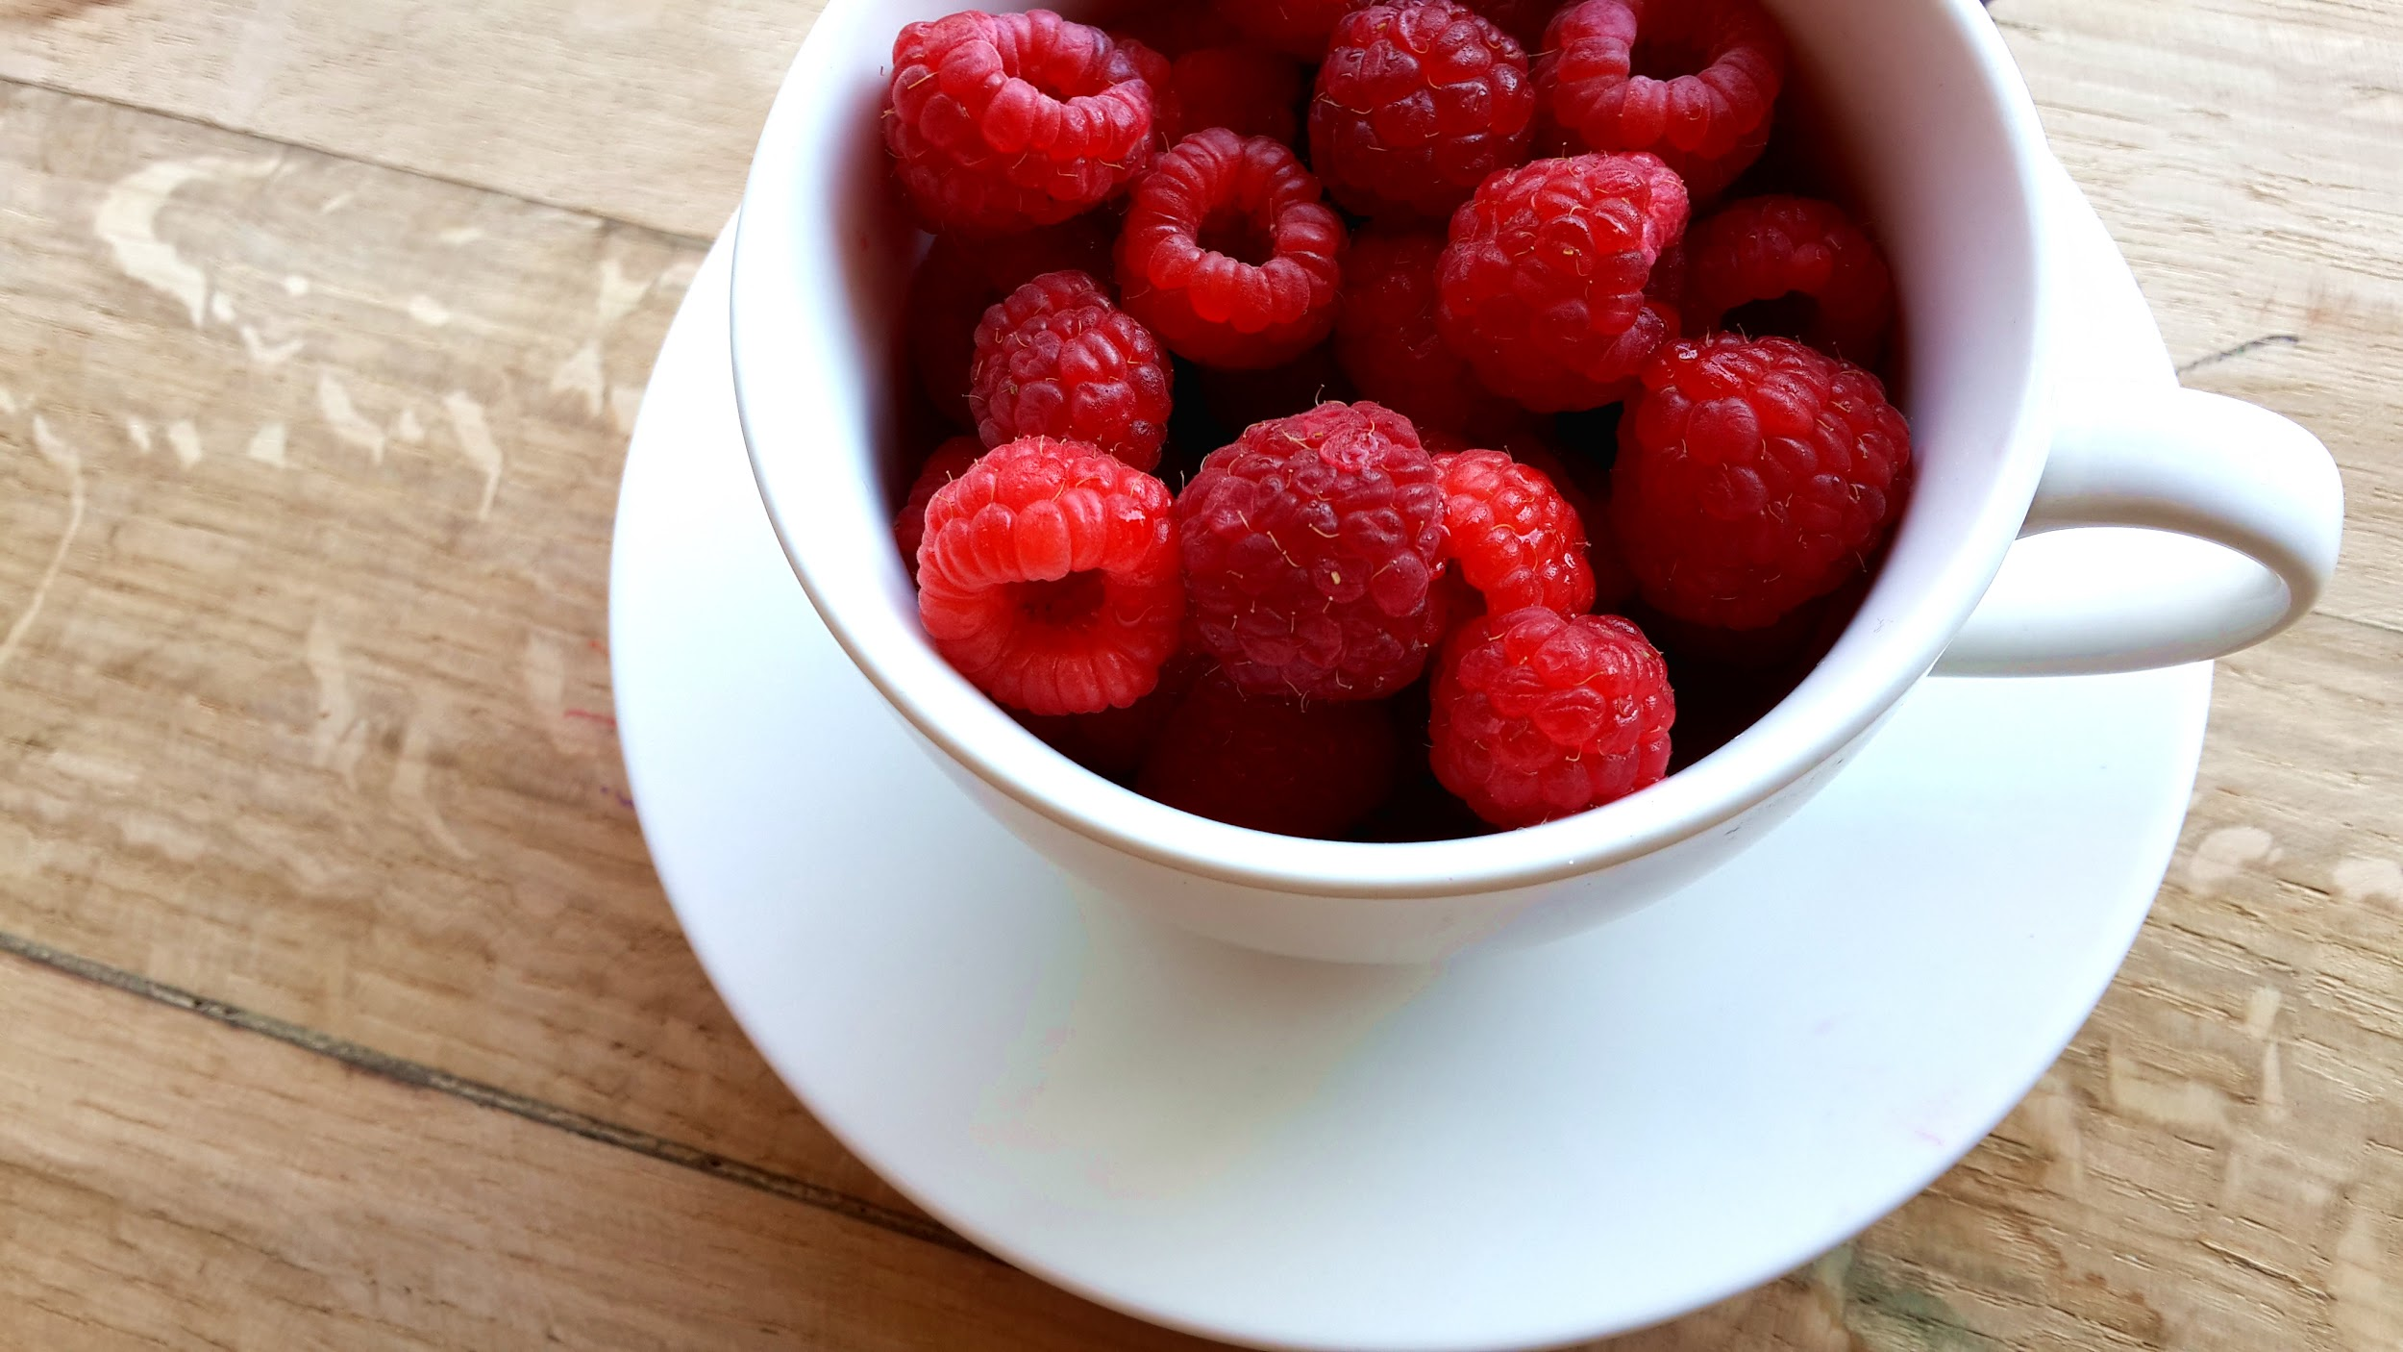
RECIPE 10 minutes • Serves 4-6
Place milk, cocoa powder and sugar in a small saucepan. Heat over medium/medium-low heat, whisking frequently, until warm (but not boiling).
Add chocolate chips and whisk constantly until the chocolate chips melt and distribute evenly into the milk. Whisk in vanilla extract, serve immediately.

Slide 19
Grazie

